Slide 1
Erfahrungen der letzten Jahre mit Blick auf die Nutzer des Samply.MDR
Medical Informatics Group (MIG)
Notes:
<Foliennummer>

Slide 2
Agenda
Einführung Samply.MDR
Einsatzgebiete des Samply.MDRs
Features
Ausblick

Slide 3
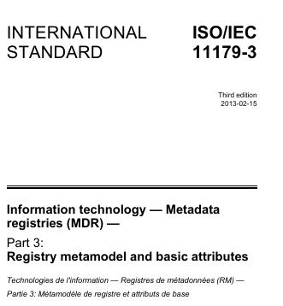
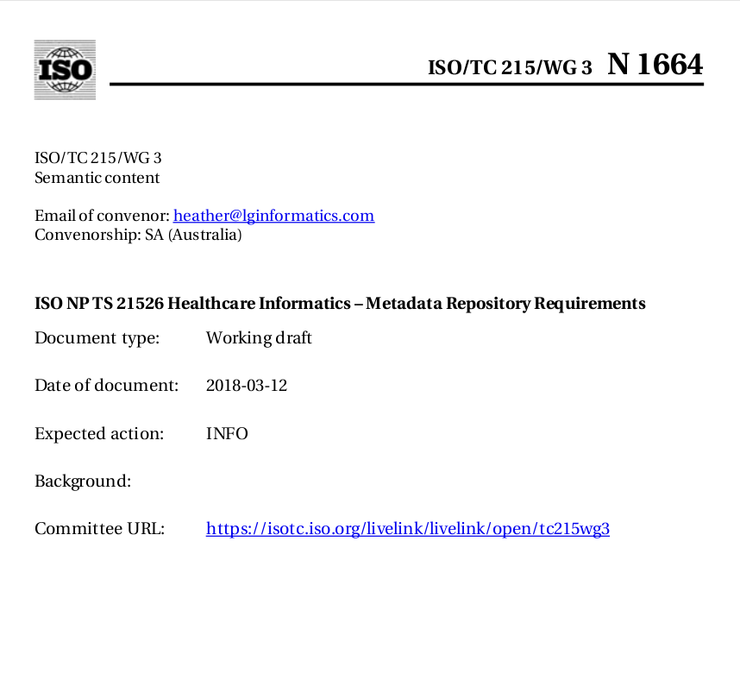
Einführung Samply.MDR
2011
heute
OpenSource: https://bitbucket.org/medicalinformatics/workspace/projects/METADAT
Ursprüngliche Idee: Metadatenaustausch von Biomaterialien (Sample)
Notes:
qrgergeqrg

Slide 4
Einsatzgebiete des MDRs

Slide 5
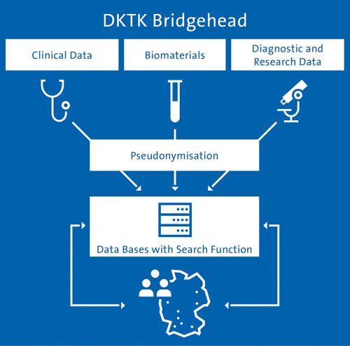
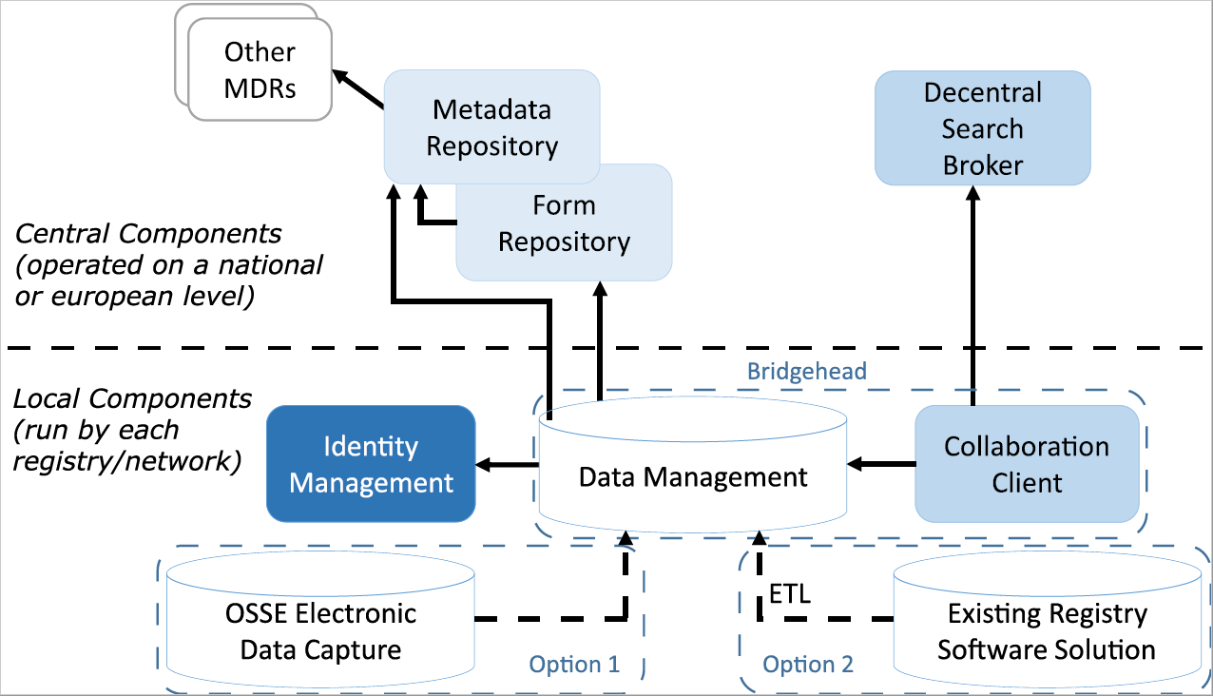
Einsatzgebiete des MDRs
IT-Verantwortliche
MDR-Entwickler
IT-Mitarbeiter
Kliniker
Kliniker
Unterstützend
IT-Mitarbeiter
Beginn des
Projektes
Excel Tabelle
mit Daten-
elementen
Eingabe der
Datenelemente
in das MDR
Erstellung der
Formulare
Beginn des
Projektes
Excel Tabelle
mit Daten-
elementen
Eingabe der
Datenelemente
in das MDR
Hinzufügen
ergänzender
Informationen
Notes:
reqgergqergerg

Slide 6
IT-Verantwortliche
MDR-Entwickler
IT-Mitarbeiter
Kliniker
Kliniker
Unterstützend
IT-Mitarbeiter
Beginn des
Projektes
Excel Tabelle
mit Daten-
elementen
Eingabe der
Datenelemente
in das MDR
Hinzufügen
ergänzender
Informationen
Notes:
reqgergqergerg

Slide 7
MDR Einsatz und Probleme
Keine Kenntnisse über MDR
→ Sichtbarkeit verbessern
Liste von Datenelementen
→ Datatype oft nicht bekannt
Liste von Datenelemente ergänzen mit technischen Informationen
Keine Wiederverwendung von Datenelementen
Dateneingabe wird zu Aufwändig angesehen
Bereits existierende Features werden nicht genutzt

Slide 8
Features
Import von Datenelementen
Vereinfachter xml- und json- Import via REST-API
Staging-Bereich

Slide 9
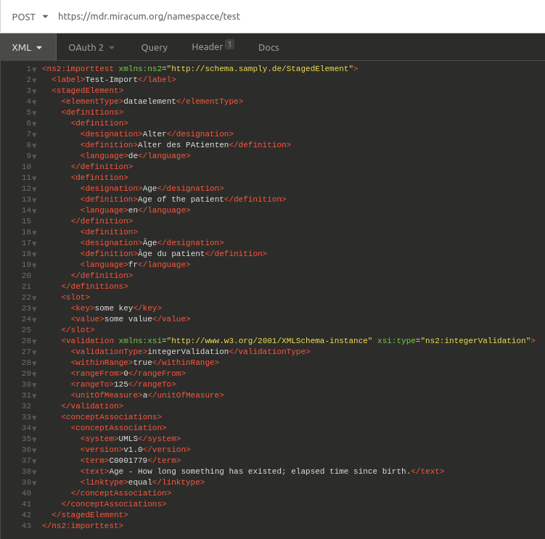
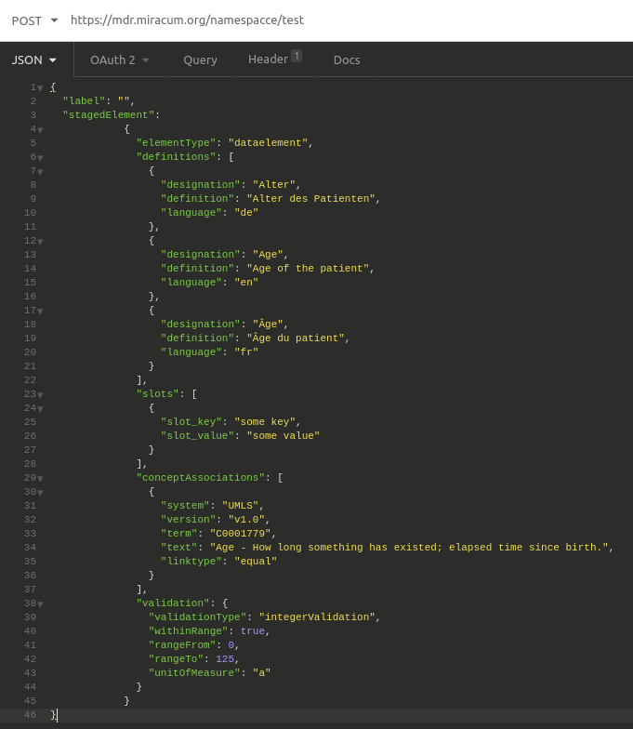
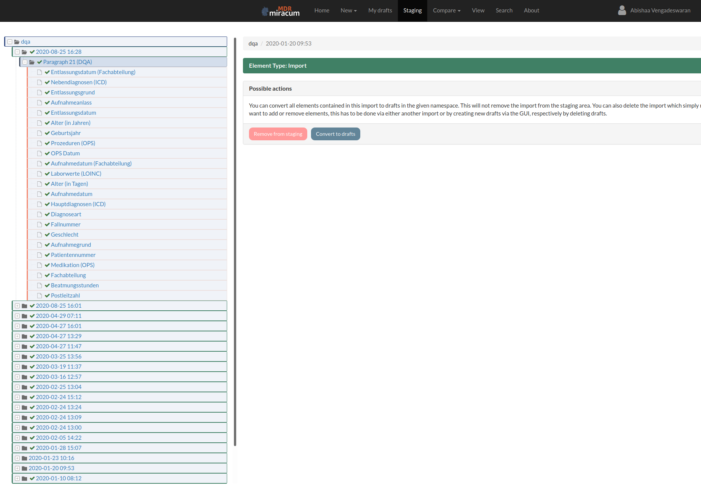
Features - Import

Slide 10
Features
Import von Datenelementen
Vereinfachter xml- und json- Import via REST-API
Staging-Bereich
Vermeidung Doppeldefinition der Datenelemente
Recommendation

Slide 11
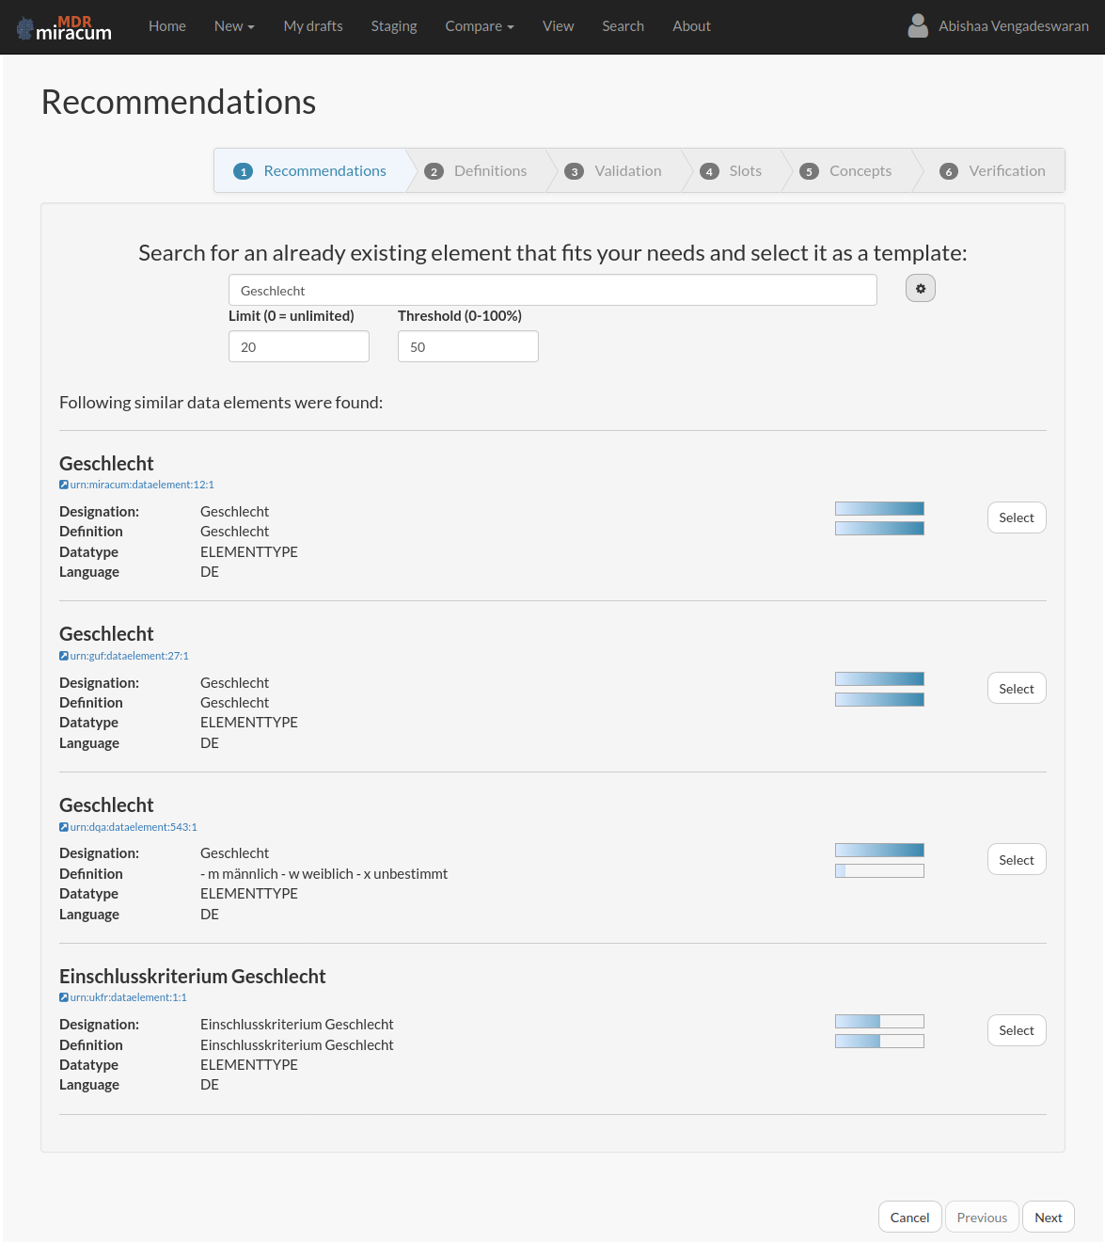
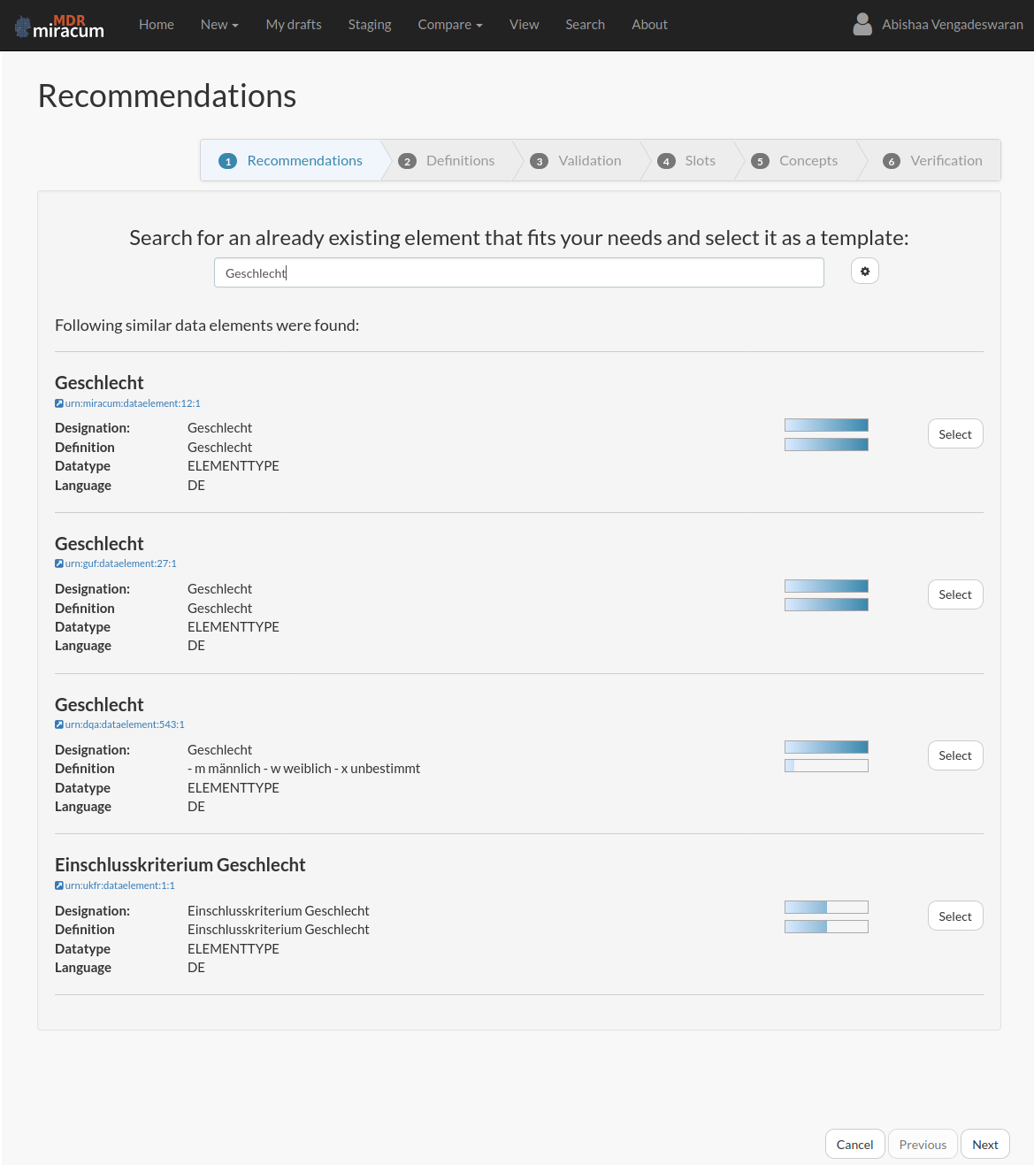
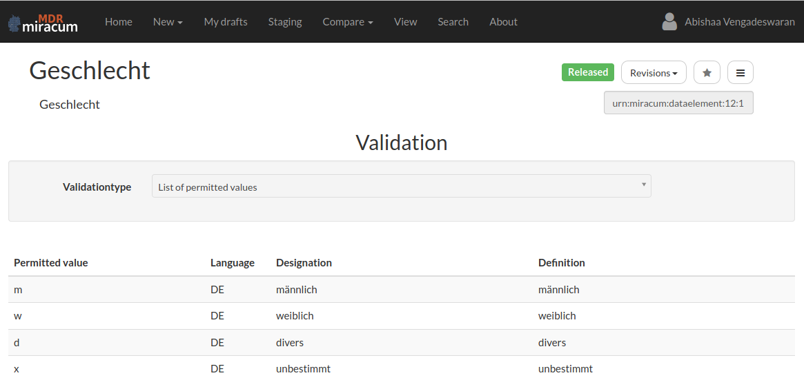
Features - Recommendation

Slide 12
Features
Import von Datenelementen
Vereinfachter xml- und json- Import via REST-API
Staging-Bereich
Vermeidung Doppeldefinition der Datenelemente
Recommendation
Verlinkung von Datenelementen
Hinterlegung von Concept Associations
Hinterlegung von Mappings

Slide 13
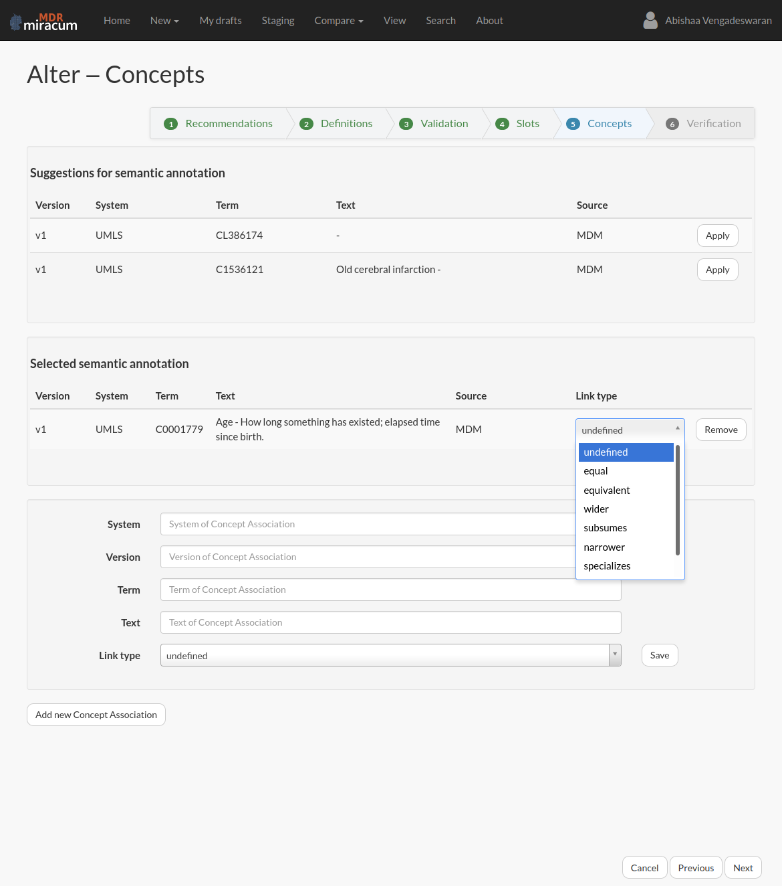
Features – Concept Association

Slide 14
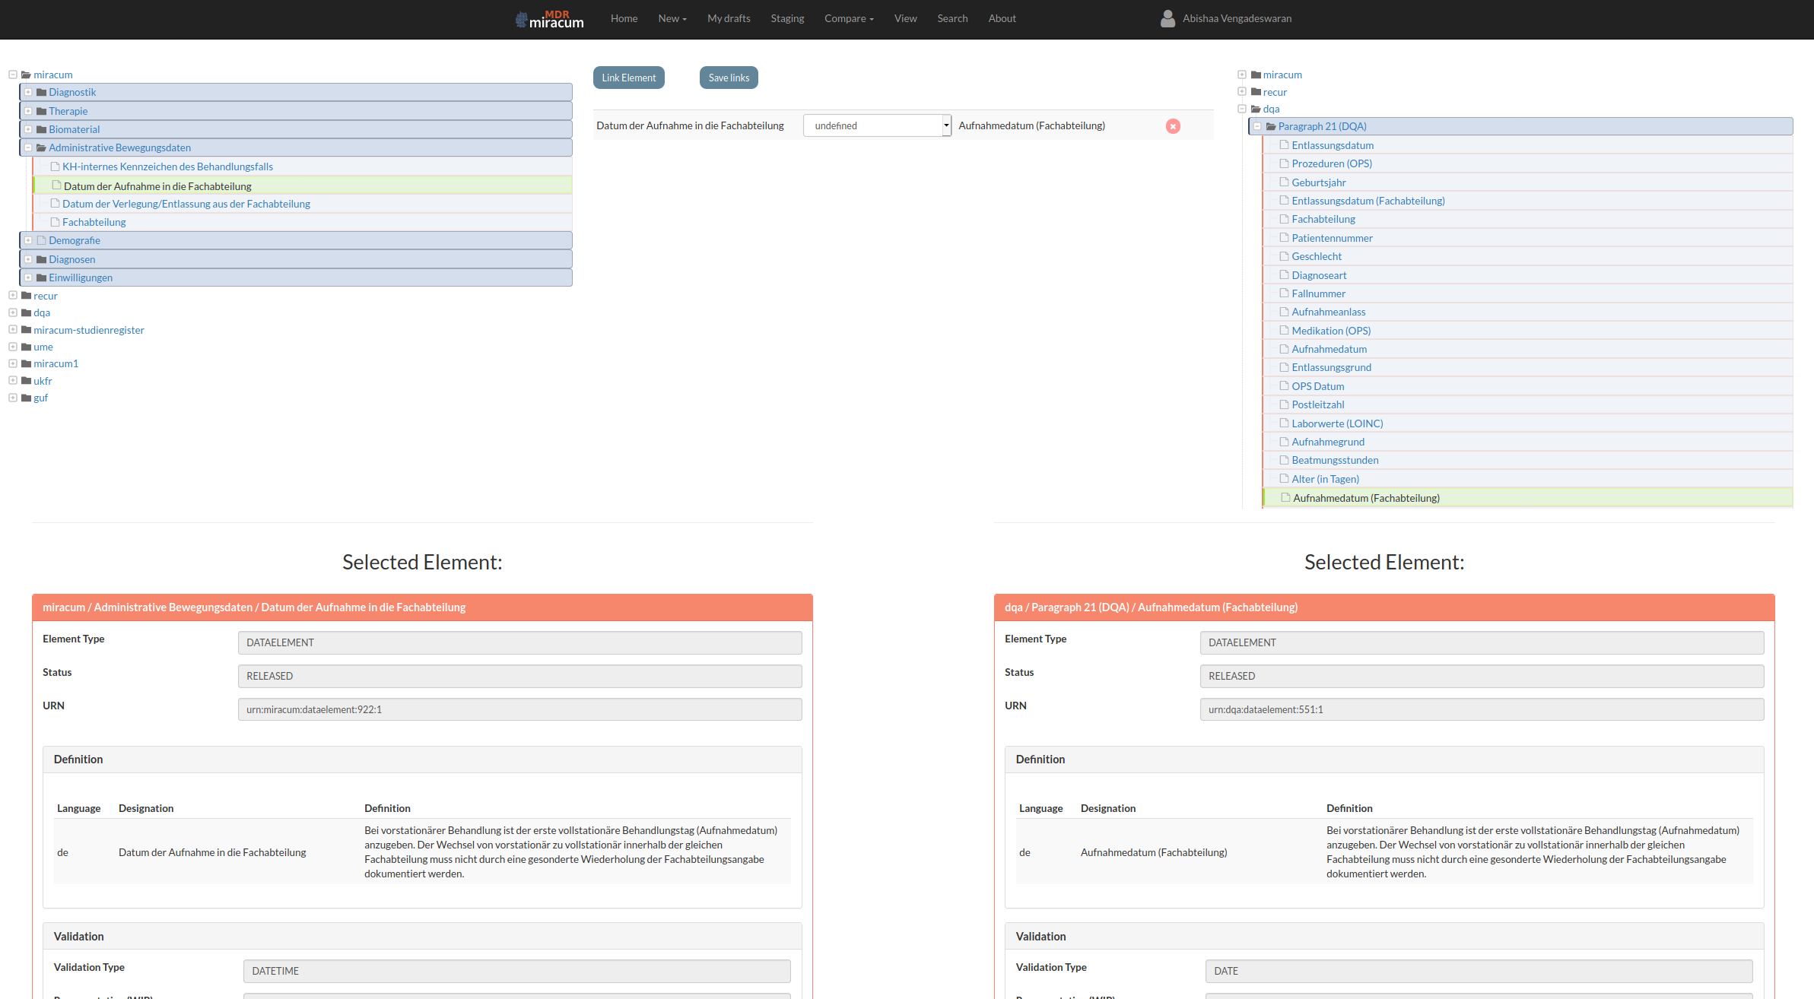
Features – Mapping

Slide 15
Features
Import von Datenelementen
Vereinfachter xml- und json- Import via REST-API
Staging-Bereich
Vermeidung Doppeldefinition der Datenelemente
Recommendation
Verlinkung von Datenelementen
Hinterlegung von Concept Association
Hinterlegung von Mappings

Slide 16
Ausblick
ISO – Auflockerung
Datenelementhinterlegung ohne Validation erlauben
Trennung von Backend und User Interface
Usability Evaluation
Schwachstellenanalyse
Verbesserung der Oberfläche
ZIEL
Nutzung des Samply.MDRs von unterschiedlichen Nutzergruppen

Slide 17
Vielen Dank für Ihre Aufmerksamkeit
Dennis Kadioglu
Abishaa Vengadeswaran
Michael Folz
Universitätsklinikum Frankfurt
Medical Informatics Group (MIG)
Theodor-Stern-Kai 7
60590 Frankfurt
E-Mail: vengadeswaran@med.uni-frankfurt.de

